Slide 1
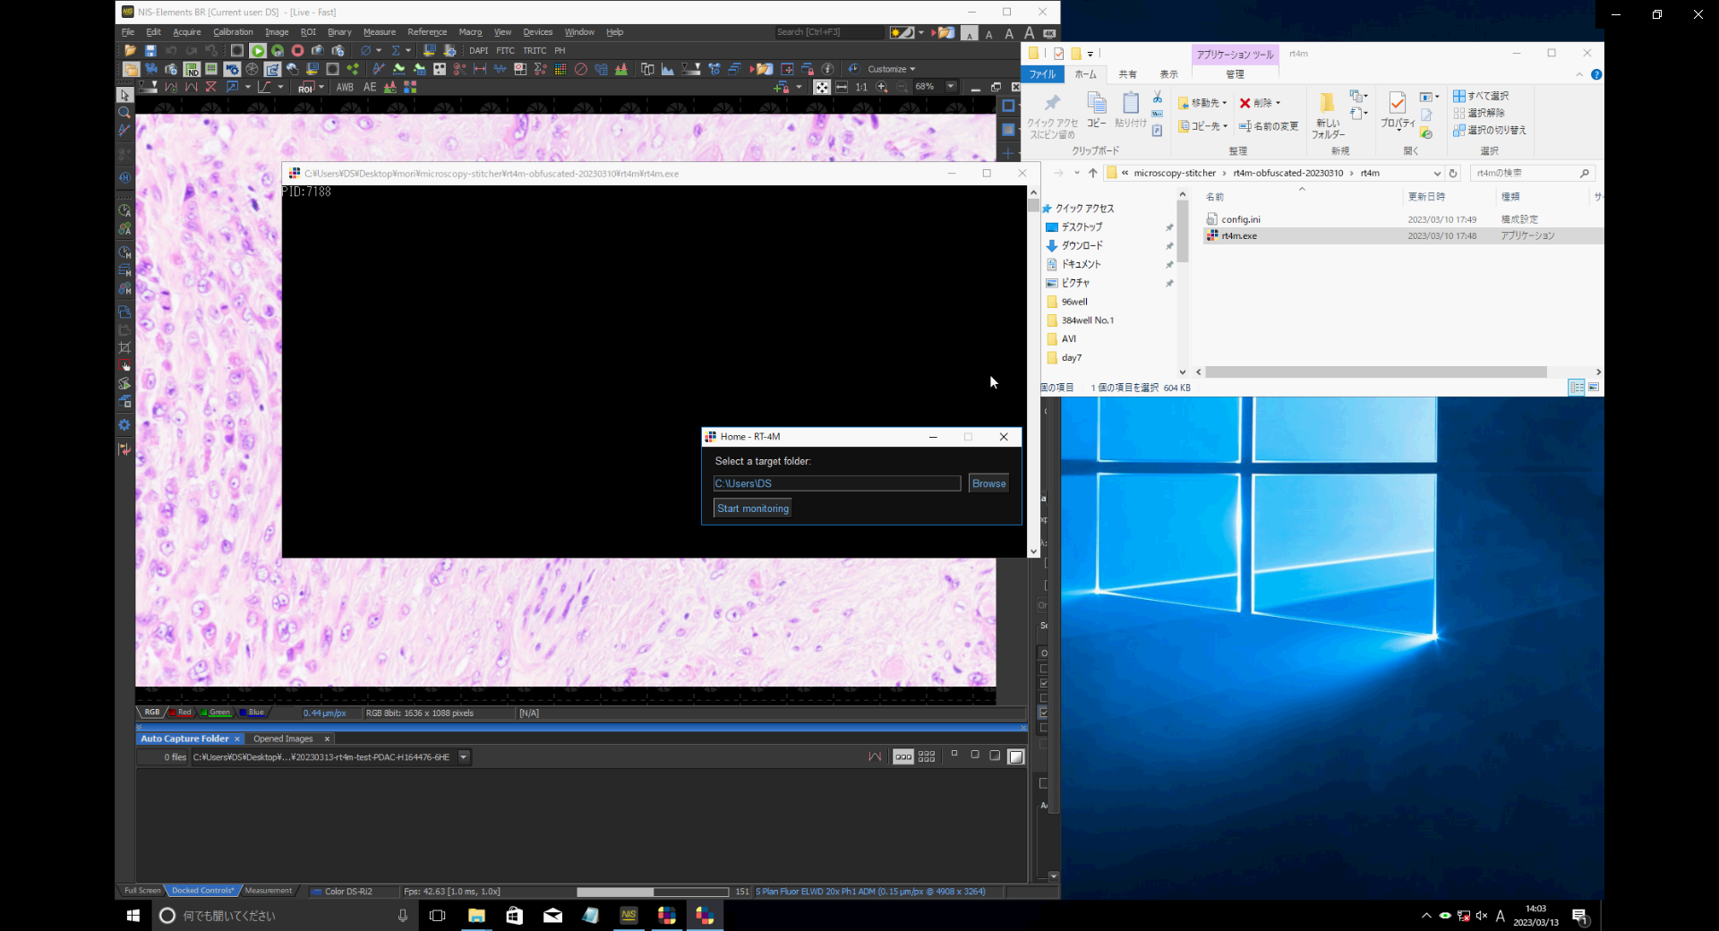
既存のカメラ撮影用ソフトウェア
rt4m.exeを起動
RT-4MのHomeウインドウ

Slide 2
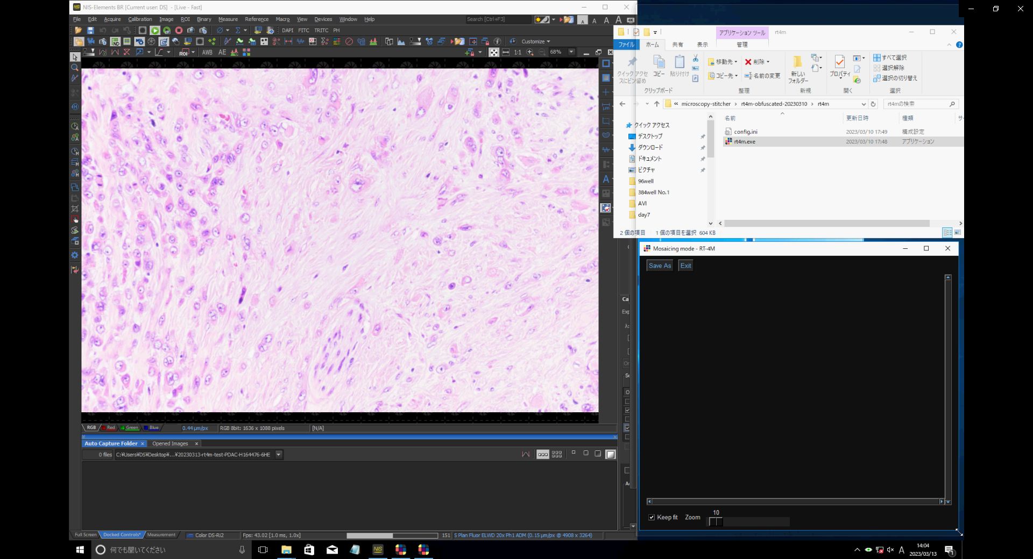
プレビュー用ウインドウを見やすい位置・サイズに調整

Slide 3
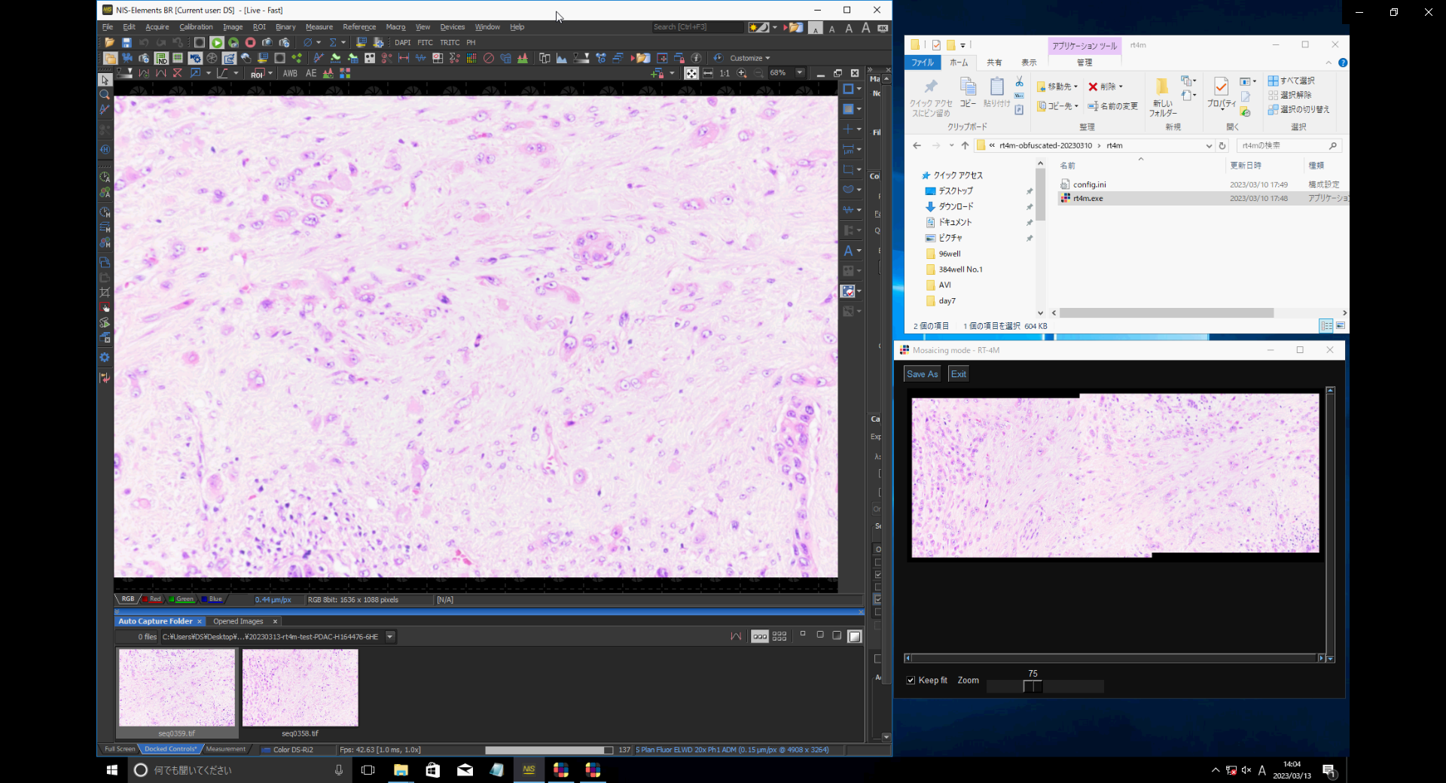
接合画像(バーチャルスライド)
既存のカメラ撮影用ソフトウェアによる撮影
拡大縮小等の操作

Slide 4
Camera imaging software
Launch rt4m.exe
Home window of RT-4M

Slide 5
Adjust the preview window size and position as needed.

Slide 6
Stitched image (virtual slide)
Capture using camera software
Zoom bar

